Slide 1


Universidad Nacional Autónoma de México
Facultad de Estudios Superiores Iztacala
Hernández Peña Xitlali Irazú
Hernández Sánchez Fátima Itzel
Hinojosa Hernández Luis Daniel
Grupo:1373
Sistema Digestivo

Slide 2

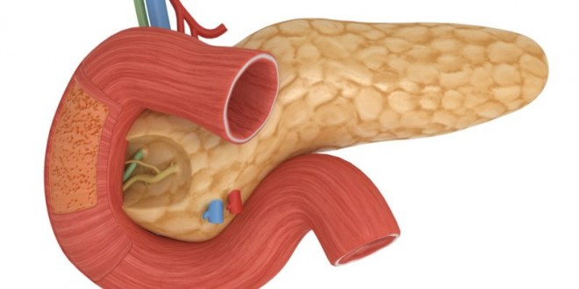
PÁNCREAS EXOCRINO

Slide 3
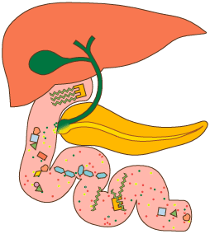
Etapas del proceso en las que participa el páncreas
El páncreas participa en la 3° etapa del proceso digestivo (digestión), mediante la secreción de jugo pancreático por un sistema de conductos excretores al duodeno.

Slide 4
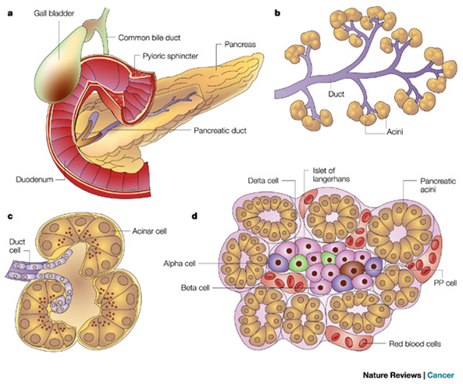
Definición
El páncreas es una glándula digestiva accesoria (mixta).
La porción endocrina contiene células acinosas que sintetizan el jugo pancreático y la porción endocrina se compone de las células de los islotes de Langerhans.

Slide 5
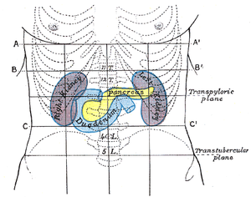
Ubicación
Se ubica en el retroperitoneo (secundariamente), transversalmente sobre la pared posterior del abdomen, a nivel de las vértebras L-1 y L-2 (plano transpilórico).

Slide 6
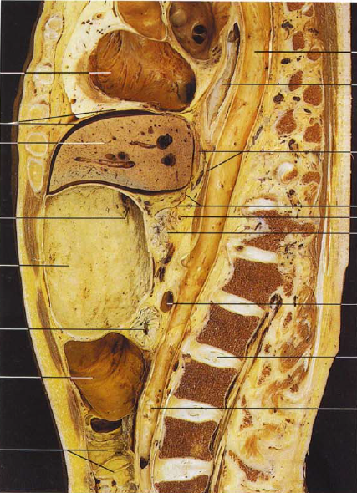

Slide 7
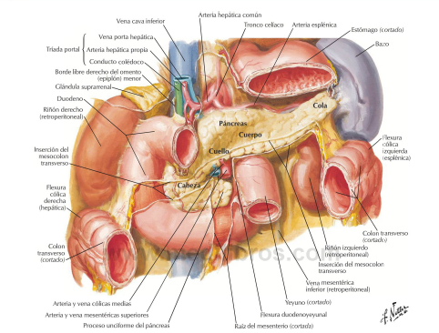
Características anatómicas
Forma: Martillo
Dimensiones: 15 cm x 7 cm x 3 cm
Peso: 65 – 70 g
Consistencia: Firme
Color: Blanco-rosada (fresco)
Divisiones: Cabeza, cuello, cuerpo y cola
Medios de fijación:
Vasos y canales excretores de la glándula
Páncreas-duodeno ⇾ tractos conjuntivos
Cabeza y cuerpo ⇾ peritoneo parietal
Cola ⇾ vasos esplénicos y epiplón pancreatoesplénico

Slide 8
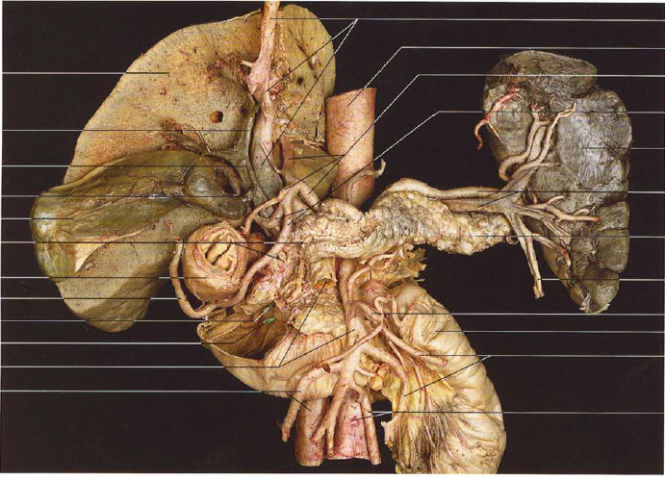
Relaciones del páncreas
•Anterior: borde posterior del estómago
•Posterior: v. cava inferior, a. aorta abdominal, colédoco, riñón izquierdo
•Superior: hígado, ramas del tronco celiaco
•Inferior: porción horizontal del duodeno, vasos mesentéricos superiores
•Lateral izquierdo: bazo
•Lateral derecho: duodeno

Slide 9
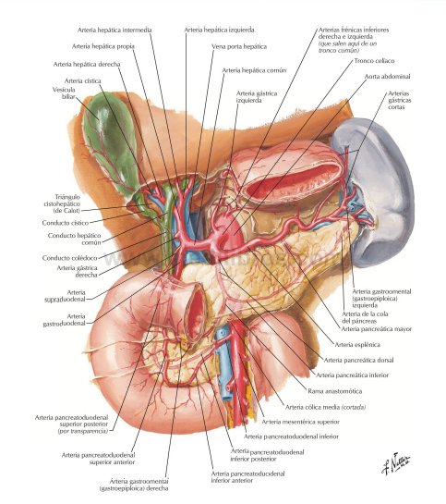
Relaciones de la cabeza del páncreas
•Anterior: mesocolon transverso, a. pancreaticoduodenal superior, a. gastroepiploica derecha y ramas de la hepática, porción pilórica del estómago, colon transverso, asas del intestino delgado
•Posterior: conducto colédoco, pilar derecho del diafragma, v. cava inferior, a. aorta abdominal
•Circunferencia: primera y segunda porción del duodeno

Slide 10
Relaciones del cuello del páncreas
•Anterior: porción pilórica del estómago
•Posterior: v. mesentérica superior, v. porta
•Borde superior: primera porción del duodeno ⇾ escotadura superior o duodenal

Slide 11
Relaciones del cuerpo del páncreas
•Anterior: cuarta porción del duodeno, cara posterior del estómago
•Posterior: a. aorta abdominal, vasos mesentéricos superiores, v. renal izquierda, v. mesentérica inferior, cara anterior del riñón y de la cápsula suprarrenal izquierda, ganglios linfáticos retropancreáticos, pilares del diafragma, cuerpos vertebrales L-1 y L-2
•Borde superior: tubérculo epiploico u omental de His, pilar izquierdo del diafragma, riñón y cápsula suprarrenal izquierda, vasos y ganglios linfáticos esplénicos
•Borde inferior: borde posterior del mesocolon transverso

Slide 12
Relaciones de la cola del páncreas
•Posterior: riñón izquierdo, hilio del bazo
•Anterior: cara posterior del estómago

Slide 13
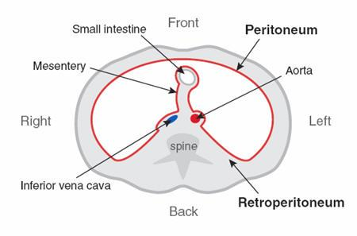
Situación con respecto al peritoneo
El páncreas es retroperitoneal (de forma secundaria) excepto una pequeña porción de la cola (intraperitoneal).

Slide 14
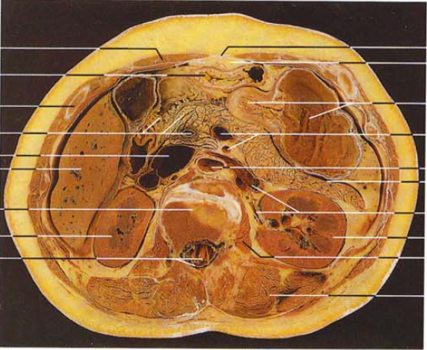

Slide 15
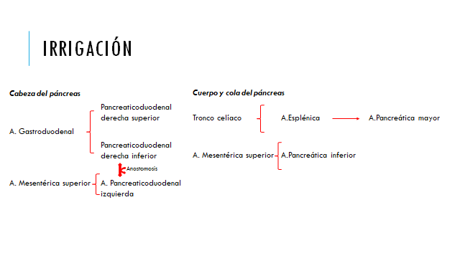

Slide 16
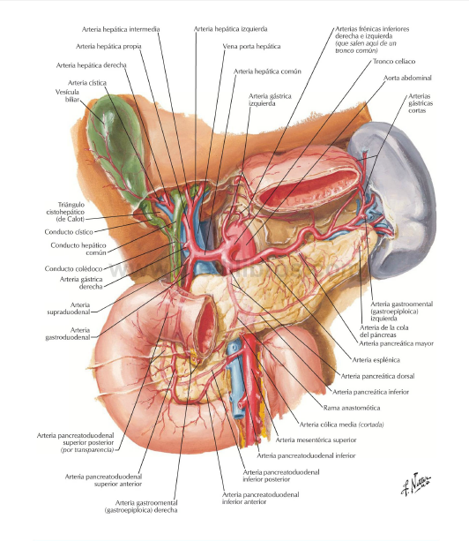

Slide 17
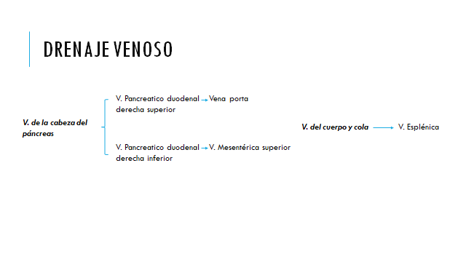

Slide 18
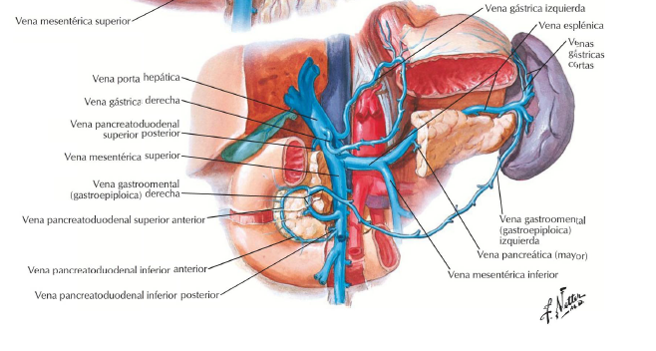

Slide 19
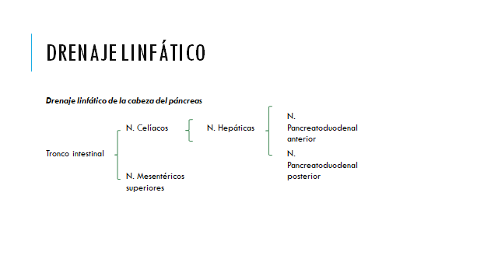

Slide 20
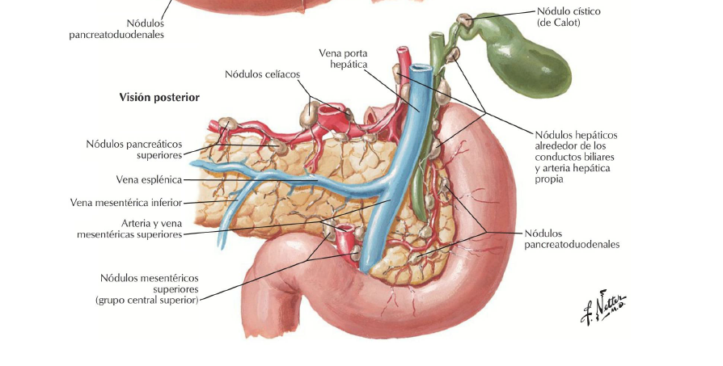

Slide 21
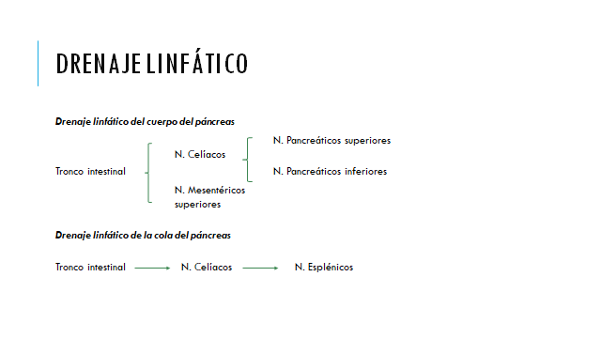

Slide 22
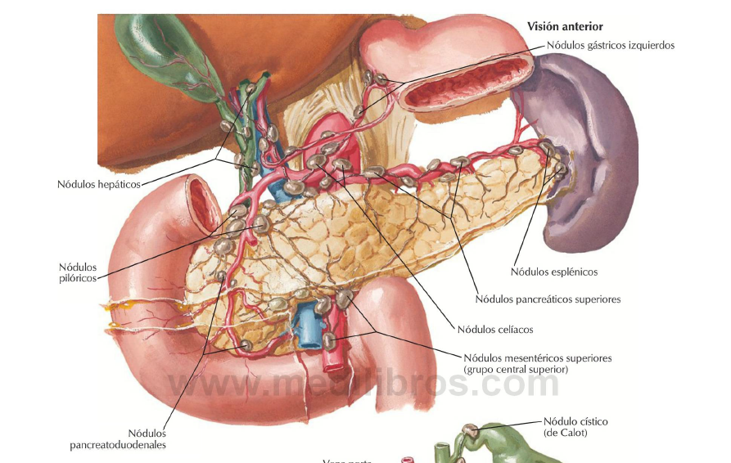

Slide 23
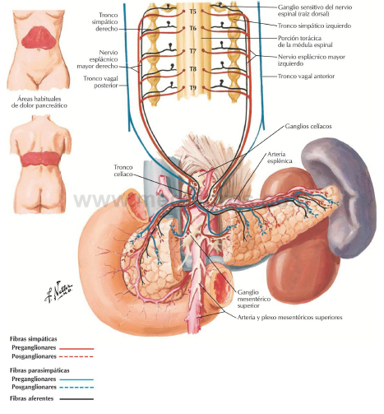
Inervación simpática
•Los nervios proceden del plexo solar (T-4 a T-9) y forman en el interior de la glándula un plexo interlobulillar.
•Origen ganglionar de las fibras postganglionares: ganglios torácicos y semilunares
•Trayecto de fibras postganglionares: nervio esplénico mayor y plexo renal
•Función: inhibición secretora [?]

Slide 24
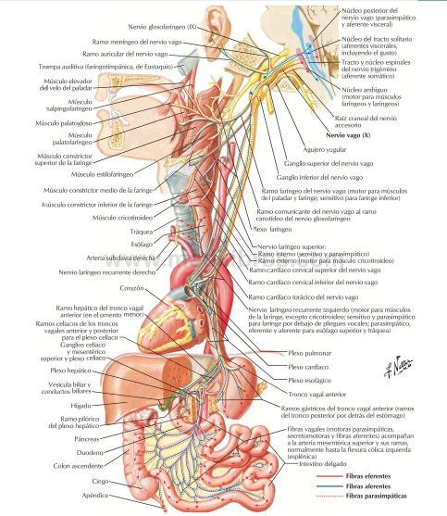
Inervación parasimpática
•Origen real de las fibras ganglionares: Núcleo dorsal del vago y nervio vago
•Origen ganglionar de las fibras postganglionares: ganglios terminales
•Trayecto de fibras postganglionares: fibras intramurales
•Función: motora

Slide 25
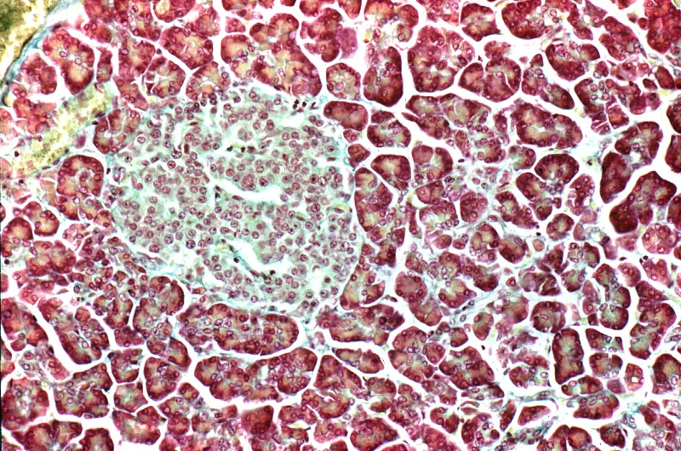
Estructura Histológica General

Slide 26
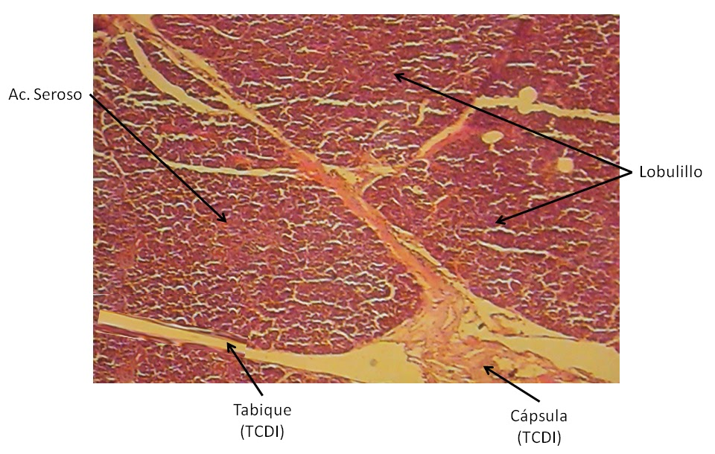
Estroma: Tiene adenómeros de forma acinosa o tubuloacinosa y están compuestos por un epitelio simple de células serosas piramidales
Capsula: Delgada capa de tejido conectivo
Tabique: Formado por tejido conectivo. Dividen a la glándula en lobulillos

Slide 27
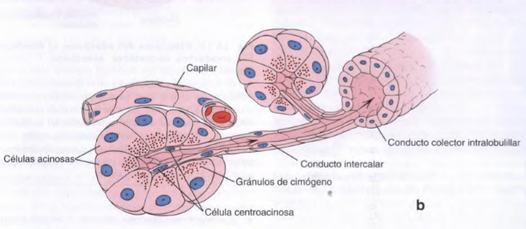
SISTEMA DE CONDUCTOS EXCRETORES
conductos intercalares: fuera de los acinos presentan epitelio simple cúbico o cilíndrico bajo
conductos interlobulillares: cuentan con un epitelio simple cilíndrico. Podemos encontrar células caliciformes y del sistema APUD
Ramificación monopódica

Slide 28
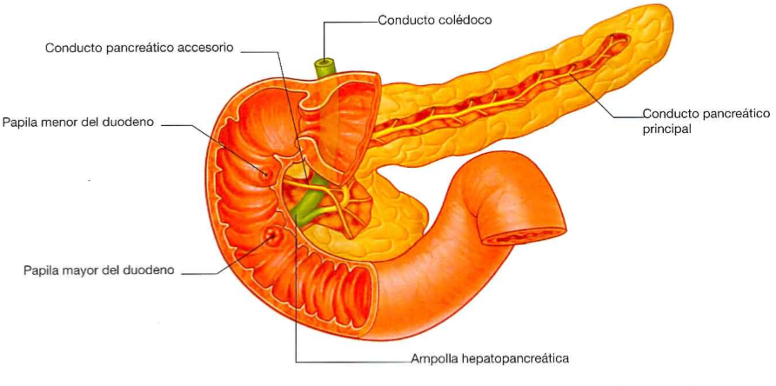
Pancreático principal (Wirsung)
Recorre desde la cola a la cabeza
Recibe los conductos interlobulillares
Desemboca en la papila duodenal mayor junto con el conducto colédoco
Pancreático accesorio (Santorini)
Recibe los afluentes de la parte inferior de la cabez.
Transcurre por delante del conducto de Wirsung
Desemboca en la papila duodenal menor
Cubiertos por epitelio cilíndrico alto en el que aparecen células caliciformes

Slide 29
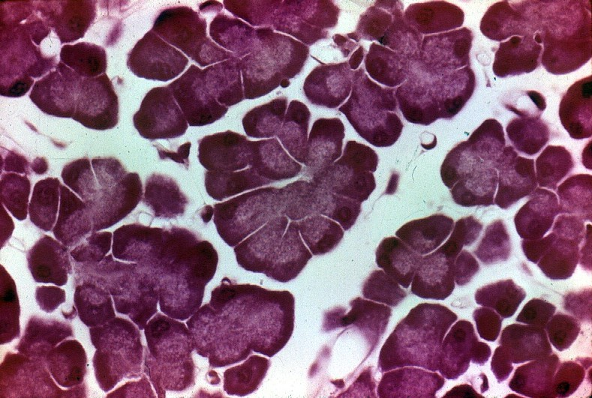
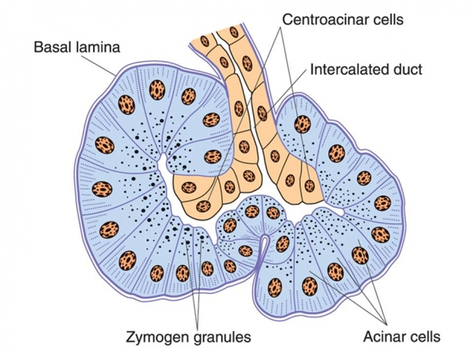
PARÉNQUIMA
numerosos acinos serosos conforman la mayor parte del parénquima del páncreas
Ácino pancreático: son redondeados y se componen de una única capa de células epiteliales piramidales
Entre los acinos aparece tejido conectivo con capilares sanguíneos y terminaciones nerviosas

Slide 30
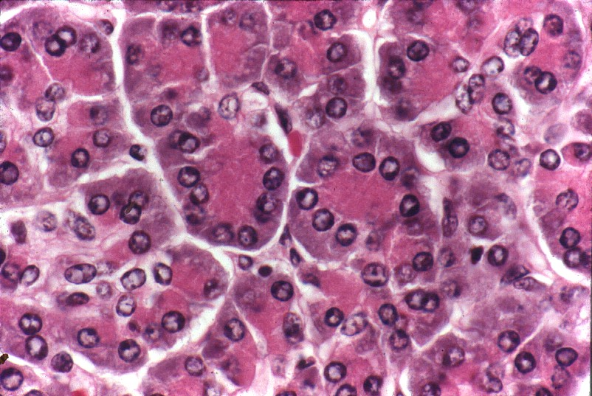
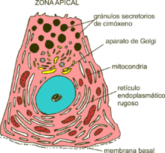
Células acinares
similares a una pirámide truncada con su base sobre la lámina basal que separa las células acinares del compartimento de tejido conectivo.
poseen un gran desarrollo del RER
presentan gran número de gránulos de secreción o de cimógeno

Slide 31
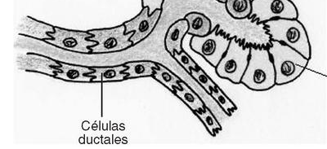
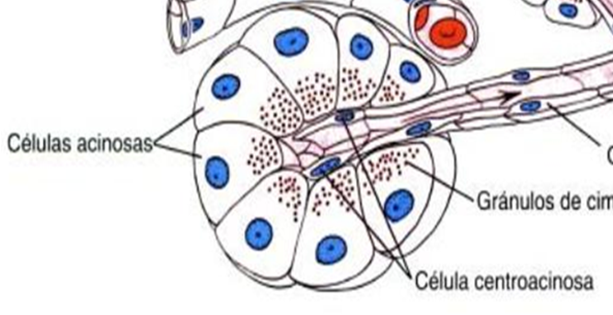
CÉLULAS CENTROACINARES
CÉLULAS DUCTUALES
células no secretoras
constituyen el conducto excretor
Tienen morfología plana
citoplasma es claro
presentan escasos organoides citoplasmático
función: revestimiento
forman conductos muy cortos que se continúa con los conductos intercalares

Slide 32
Jugo pancreático
se produce a diario alrededor de 1200 ml
alta concentración de iones bicarbonato que desempeñan un papel esencial en la neutralización del quimo gástrico ácido.
líquido incoloro
acuoso
su densidad entre 1.007 y 1.035 según la concentración de proteínas
con pH alcalino 8.3
contiene 2 tipos de secreciones:
enzimática
hidroelectrolítica
iones:
HCO₃
Cl
Na
K

Slide 33
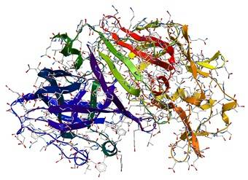
enzimas digestivas pancreáticas

Slide 34
enzima amilolitica
enzimas lipolíticas
División de los carbohidratos y almidones en azúcares simples
Enzimas que son capaces de hidrolizar los enlaces a-glucosídicos del almidón
a-amilasa
B-amilasa
Glucoamilasas
Ciclodextrinasa
a-glucosidasas
enzimas desramificadoras
Degradación de las grasas en ácidos grasos y glicerol
Las principales son:
la lipasa pancreática
colipasa
fosfolipasa A2
carboxi-éster-hidrolasa
colesterol esterasa

Slide 35
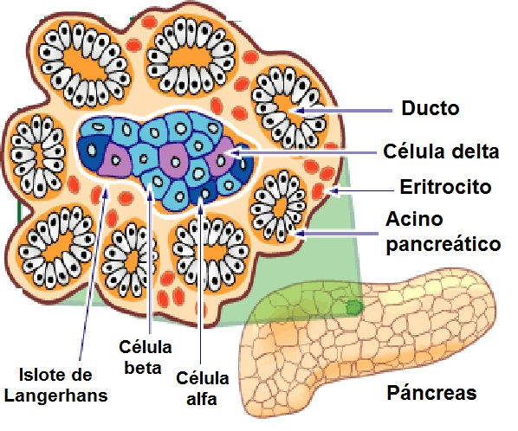
Enzimas Proteolíticas
Actúan sobre un sustrato proteico y hay dos grandes grupos producidas por las células acinosas.

Slide 36
Degradan las proteínas completas o ya parcialmente digeridas a péptidos de diversos tamaños, aunque sin llegar a liberar los aminoácidos que los componen. A este grupo pertenecen la tripsina, quimotripsina, elactasa y calicreína.
Endopeptidasas
Enzimas proteolíticas
Carboxipeptidasa A y B, se caracterizan por liberar los residuos carboxi y aminoterminales de las proteínas y péptidos.
Exopeptidasas

Slide 37
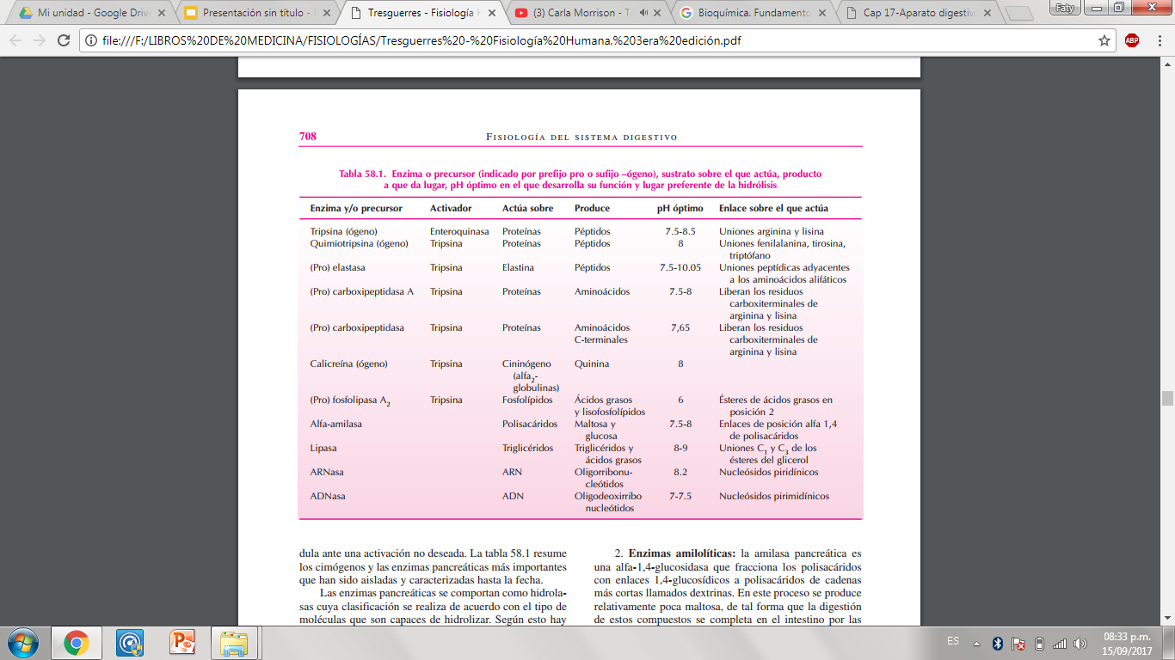

Slide 38
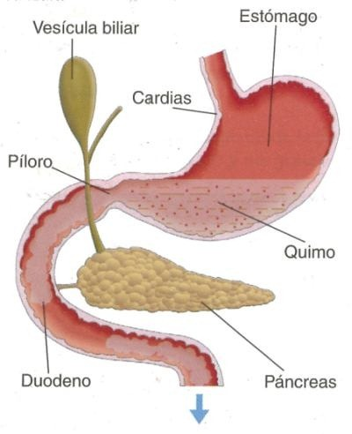
Estos compuestos sólo se activan cuando alcanzan la luz del intestino.
En el caso del tripsinógeno, la activación
se debe a la acción de una enzima llamada enterocinasa, secretada por la mucosa intestinal cuando el quimo entra en contacto con la mucosa. Además, el tripsinógeno puede activarse de forma autocatalítica por la tripsina ya formada a partir de tripsinógeno preexistente.
Esta última activa también la quimotripsinógeno para formar quimotripsina y a la procarboxipolipeptidasa.

Slide 39
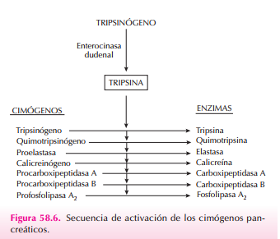
Los péptidos se degradan para dar aminoácidos libres por acción de las peptidasas de la mucosa intestinal, particularmente la leucin-amino-peptidasa, que también contiene Zn²⁺, y separa los restos amino-terminales de los péptidos. Los aminoácidos libres resultantes, son excretados al torrente sanguíneo, de ahí alcanzan el hígado en donde tiene lugar la mayoría del metabolismo ulterior, incluida su degradación.

Slide 40
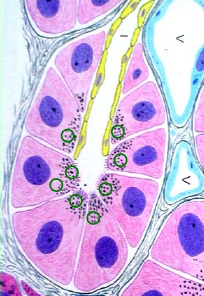
INHIBIDOR DE LA TRIPSINA
El inhibidor de la tripsina, es una proteína presente en el jugo pancreático, evita la activación prematura de las enzimas proteolíticas en los conductos pancreáticos
Se forma en el citoplasma de las células glandulares e impide la activación de la tripsina tanto dentro de las células secretoras como en los ácinos y conductos pancreáticos. Puesto que la tripsina es la que activa las demás enzimas proteolíticas del páncreas, el inhibidor de la tripsina evita también la activación secundaria de estas.

Slide 41
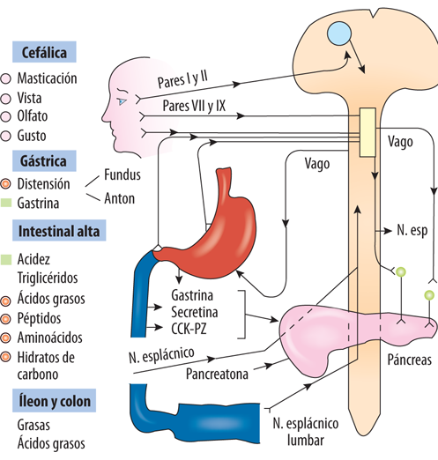
REGULACIÓN DE LA SECRECIÓN PANCREÁTICA.
Es el resultado de una compleja interacción entre estímulos hormonales (incluso paracrinos o locales) y neurales

Slide 42
NERVIOSA.
SIMPATICO
La estimulación simpática evoca secreción pancreática, que sólo se bloquea por completo cuando se combina atropina con un antagonista –adrenérgico, lo que sugiere que hay liberación de noradrenalina por los nervios adrenérgicos que estimula la secreción acinar
PARASIMPÁTICO (X)
La acetilcolina, liberada por las terminaciones nerviosas parasimpáticas del vago y por otros nervios colinérgicos del sistema nervioso autónomo. incremento importante en la secreción enzimática y del componente hidroelectrolítico (por tanto su estímulo positivo va dirigido principalmente a las células acinares).

Slide 43
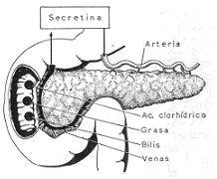
HORMONAL
Secretina
Liberada al torrente sanguíneo por las células S proximal del intestino delgado ante la presencia del quimo ácido. Estimula la secreción de gran cantidad de jugo pancreático con elevado bicarbonato, pero escaso en enzimas.
Refuerza el efecto de CCK.
Colecistocinina (CCK)
Secretada por células I de la por la mucosa del duodeno, ante la presencia del quimo.
Inhibe vaciamiento gástrico
contracción del esfínter pilórico.
contracción de vesícula biliar
Relajación del esfínter de Oddi.

Slide 44
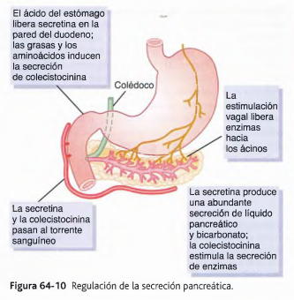

Slide 45
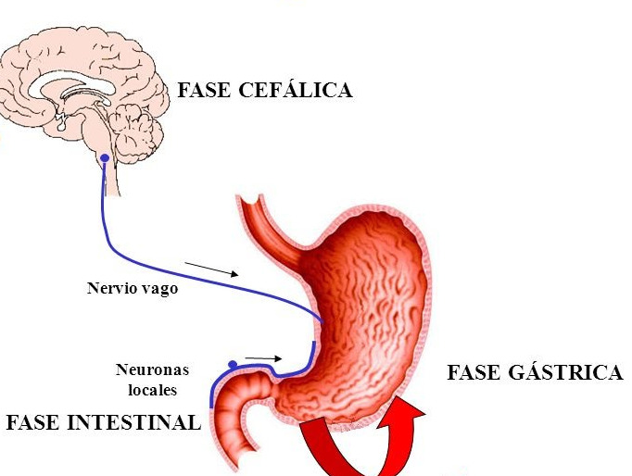
Durante la fase gástrica, la estimulación nerviosa de la secreción pancreática continúa y se añade otro 5 a 10% de enzimas pancreáticas secretadas después de una comida.
Aportan alrededor del 20% de la secreción total de enzimas pancreáticas después de una comida.
Fases cefálica y gástrica.
Una vez que el quimo sale del estómago y penetra en el intestino delgado, la secreción pancreática se vuelve copiosa, sobre todo en respuesta a la hormona secretina.
Fase intestinal.

Slide 46
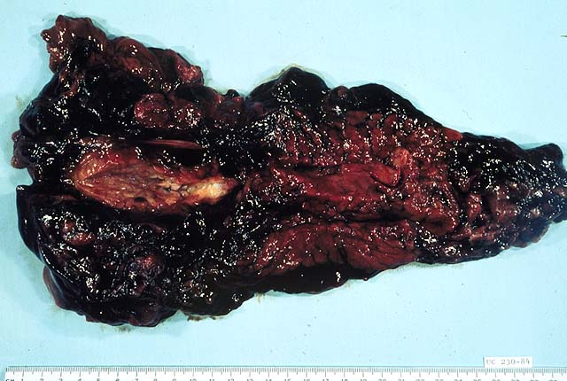
Fisiopatología del páncreas exocrino
PANCREATITIS AGUDA
Es un síndrome clínico resultado de la inflamación aguda y de la auto digestión destructora del páncreas y de los tejidos peripancreáticos.
Dolor abdominal superior agudo
Nausea
Vomito
Fiebre
Estado de choque
Coagulopatía
Pleropulmonares
Flemon
Acidosis

Slide 47
Trauma
Trauma abdominal confuso y Posoperatorios
Virales: parotiditis, hepatitis viral A y B, VIH.
Bacterianas: Salmonella typhi.Parasitarias: Ascaris lumbricoides, quiste hidatídico, Clonorchis sinensis
Infecciones
Uremia, trasplante posrenal, kwashiorkor, enfermedad de Whipple.
Metabolicas
CAUSAS
Hereditaria
Pancreatitis y Fibrosis quística
Vasculares
Lupus eritematoso sistémico, poliarteritis nudosa, embolia ateromatosa.
Páncreas divisum con obstrucción del conducto accesorio, estenosis, tumor u obstrucción de la ámpula de Vater, Coledocele, Carcinoma pancreatico.
Mecánicas

Slide 48
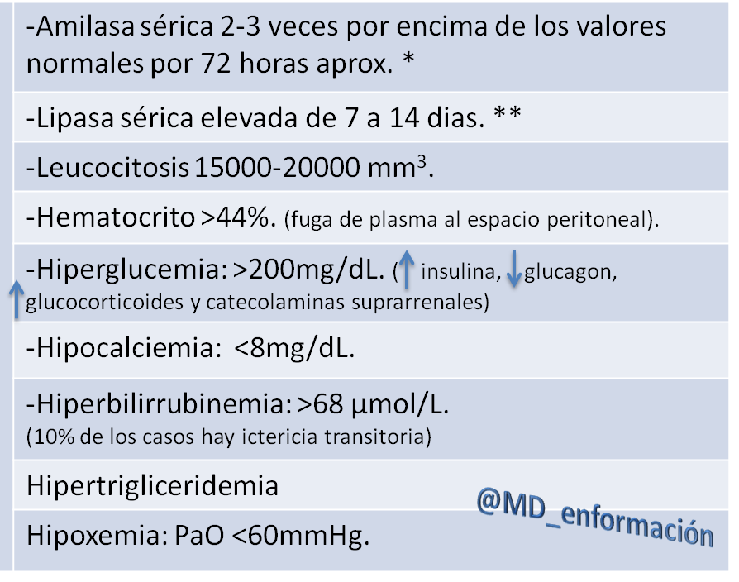
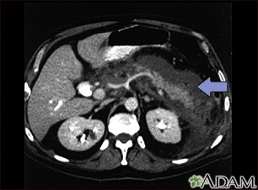
TOMOGRAFÍA COMPUTARIZADA (TC)
LABORATORIO

Slide 49
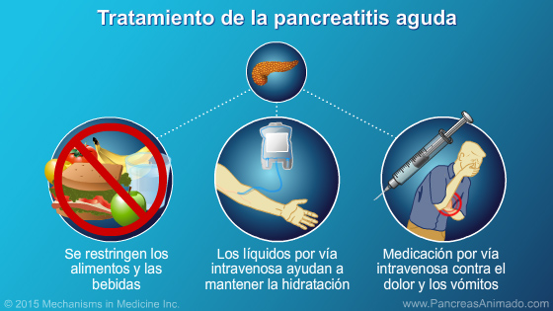

Slide 50
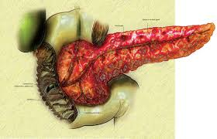
PANCREATITIS CRÓNICA
La pancreatitis crónica es un padecimiento constante de dolor abdominal intenso, insuficiencia pancreática exocrina y endocrina, anormalidades graves de los conductos y calcificaciones pancreáticas.
Se presenta inflamación crónica, estenosis y dilatación de los conductillos y a fibosis de la glándula.

Slide 51
Pancreatitis crónica
Clasificación | Características
Pancreatitis litogena | Tapones proteicos, Cálculos
Pancreatitis obstructiva | Obstrucción del conducto principal
Pancreatitis inflamatoria | Necrosis de células acinares
Fibrosis pancreática | Fibrosis perilobular difusa

Slide 52
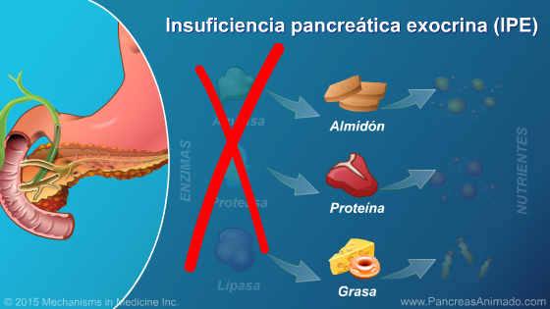
Insuficiencia Pancreática.
Mal absorción resultante de los trastornos que interfieren en la actividad enzimática del páncreas.
Pérdida de peso
Esteatorrea (grasa en heces>6g/día)
Edema
Hipoproteinemia
Malabsorción de vitamina B₁₂

Slide 53
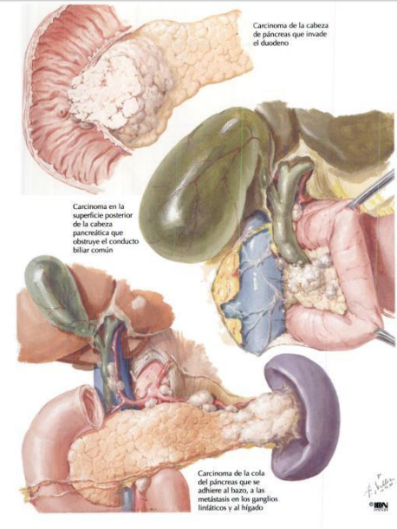
Carcinoma Pancreático
El cáncer pancreático por lo general se presenta después de los 50 años de edad, y la incidencia se incrementa con la edad.
Es más frecuente en hombres que en mujeres.

Slide 54
Dolor abdominal
Anorexia
Pérdida de peso
Ictericia
Diarrea
Debilidad
Vesícula biliar palpable
Estreñimiento
Hematemesis
Vomito
Masa abdominal
Tromboflebitis migratoria
Signos y síntomas
Manifestaciones clínicas del carcinoma
Fosfatasa alcalina
5´-Nucleotidasa
LDH
AST
Bilirrubina
alfa-Fetoproteína
ACE
Albúmina
Laboratorio

Slide 55
Bibliografía
Tres guerres. Fisiología Humana, tercera edición. 2005..McGrawHil.l pp.703-713.
Guyton y Hall Tratado de Fisiología médica, doceava edición.Elsevier. pp.781-783.
Mcphee. S. Fisiopatología médica con introducción a la medicina clínica. quinta edición. 2007. Manual moderno.pp.429-451
Antología de sistema digestivo (TOMO 1,TOMO 2 Y TOMO 3)
Ross, Histología, texto y atlas color con Biología Celular y Molecular. 5ta Edición
ANATOMÍA HUMANA; Fernando Quiroz Gutiérrez; Editorial Porrúa; 43a edición; México (2015)
HISTOLOGÍA; Genesser; Editorial Médica Panamericana; 4a edición; México; (2014)

Slide 56
Bibliografía
SOBOTTA: Atlas de anatomía humana: Órganos internos; F. Paulsen / J. Waschke; Editorial Elsevier; 23a edición; España (2010)
PROMETHEUS: Texto y atlas de anatomía; Schünke; Editorial Médica Panamericana; 3a edición; Buenos Aires (2010)
ATLAS DE ANATOMÍA HUMANA; Frank H. Netter; Editorial Elsevier; 6a edición; España (2015)
ATLAS DE ANATOMÍA HUMANA: Estudio fotográfico humano; Johannes W. Rohen / Chihiro Yokochi / Elke Lütjen-Drecoll; Editorial Elsevier; 5a edición; España (2003)

